Slide 1
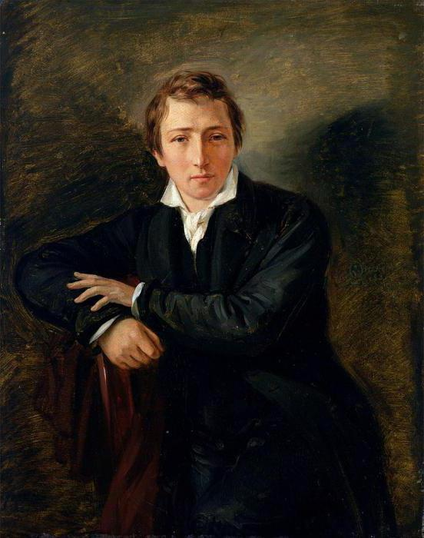
Генріх Гейне “ Не знаю, що стало зо мною…”
Утілення високого почуття кохання у вірші
Епіграф:
Зоря упала в прірву
З небесної течії!
Була то зоря кохання,
І я впізнав її.
(Із „Книги пісень”
Г. Гейне)

Slide 2
Мета уроку:
продовжити знайомство з творчістю Генріха Гейне;
удосконалювати навички аналізу поетичних творів, збагачувати мовлення учнів;
розвивати творче мислення учнів, їх читацькі інтереси;
сприяти вихованню любові до поезії.

Slide 3
Пригадайте особливості мистецтва романтизму.
Яка з перерахованих ознак не належить до романтизму? А яка з ознак характеризує сутність романтизму?
Основний конфлікт – конфлікт між ідеалом та дійсністю.
Використання контрасту й антитези у зображенні дійсності;
Природа – джерело натхнення;
Великий інтерес до фольклору;
Наслідування античного мистецтва (не належить )
Емоційне ставлення до зображуваного;
Незвичайні герої у незвичних обставинах (сутність)
Увага до внутрішнього світу людини

Slide 4
Літературна вікторина
Представником якої країни є Г.Гейне? (Німеччини)
У якій родині народився поет ? (єврейського торговця)
Зі скількох років почав писати вірші? (з 12)
Кому завдячує своїми поетичними здібностями? (матері)
Де здобував Г.Гейне освіту ? ( в Дюссельдорфському ліцеї, Боннському, Геттінгенському та Берлінському університетах)
В якому університеті Г.Гейне захистив докторську дисертацію на ступінь доктора права? (у Геттінгенському)
Яку науку вивчав Г.Гейне у торговій фірмі свого дядька Соломона? (комерцію)
Кому були присвячені перші ліричні твори Г.Гейне? (кузині Амалії)
З яким німецьким поетом-сучасником прагнув познайомитися Г.Гейне? ( з Гете)
Як називали Г. Гейне критики його творчості? (німецьким Байроном)
Яку назву має збірка ранньої лірики Г.Гейне, яка зробила його відомим в усій Європі? («Книга пісень»)
Зі скількох частин складається збірка поезій Г.Гейне «Книга пісень»? (з 5 )

Slide 5
Виразне читання вірша Г.Гейне
« НЕ знаю, що стало зо мною…» у перекладі Л. Первомайського
Із золота гребінь має,
I косу розчісує ним,
I дикої пісні співає,
Не співаної ніким.
В човні рибалку в цю пору
Проймає нестерпний біль,
Він дивиться тільки вгору -
Не бачить ні скель, ні хвиль.
Зникають в потоці бурхливім
I човен, і хлопець з очей,
I все це своїм співом
Зробила Лорелей
Не знаю, що стало зо мною,
Сумує серце моє,-
Мені ні сну, ні спокою
Казка стара не дає.
Повітря свіже - смеркає,
Привільний Рейн затих;
Вечірній промінь грає
Ген на шпилях гірських.
Незнана красуня на кручі
Сидить у самоті,
Упали на шати блискучі
Коси її золоті.

Slide 6
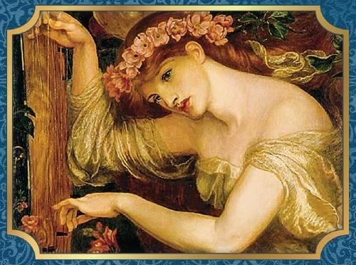
Словникова робота
Лорелея – водяна німфа, красуня зі старовинної легенди.
Що покладено в основу цього твору? (Давню німецьку легенду про Лорелей, яка своїм співом, коли сиділа на скелі, причаровувала човнярів)

Slide 7
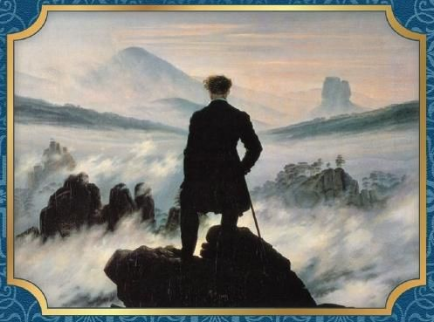
Аналіз художнього тексту
Яке враження справив на вас вірш Гейне?
Де і коли відбувається дія? ( В минулому - в уяві, у казці. В сучасному – відлуння)
Якими словами автор передає внутрішній стан ліричного героя?
Чому його серце сумує? (він теж був закоханий у красуню, недосяжну, наче Лорелея. Стара казка роз’ятрила серце.)

Slide 8
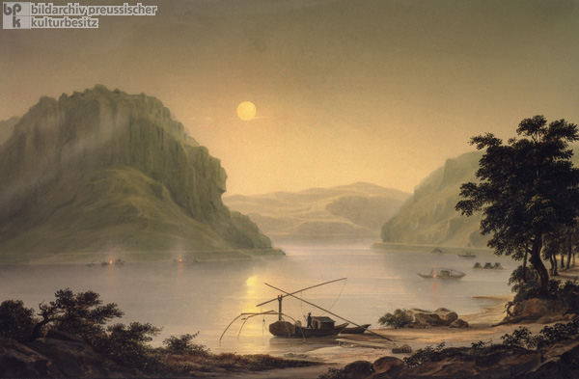
Як автор описує вечірній рейнський краєвид? (лаконічно)
На картині невідомого художника 19 ст. зображено скелю Лорелей.
Порівняйте, як зображене на картині співвідноситься з описом природи у вірші?

Slide 9
Про кого розповідає ліричний герой? (Про золотокосу красуню).
Як образ річкової феї контрастує з нещастями, які приносять її чари?
Як прекрасне в цьому вірші поєднується з трагічним?
До чого наближений її опис? ( До народних казок ).
Якою фарбою насичений вірш? ( Золотою, тому, що цей колір має казкову таємничість, вносить очікування трагізму, підкреслює душевну красу.).
Що несе золото у фольклорі? (Воно часто є причиною горя або загибелі людей).
Виділіть зорові і слухові образи.
У чому поет вбачає фатальність кохання, якому беззастережно віддається закоханий герой?

Slide 10
Жанр твору
Доведіть, що вірш „Не знаю, що стало зо мною...” близький до фольклорної балади
невелика кількість персонажів;
присутність оповідача;
переплелися лірична і епічна стихії,
включені фантастичні елементи,
відчутна драматична напруженість подій,
через окремий факт розкриваються загальнолюдські проблеми
стійкі фольклорні образи: „золотисті коси”, „блискучі шати”, „із золота гребінь має

Slide 11
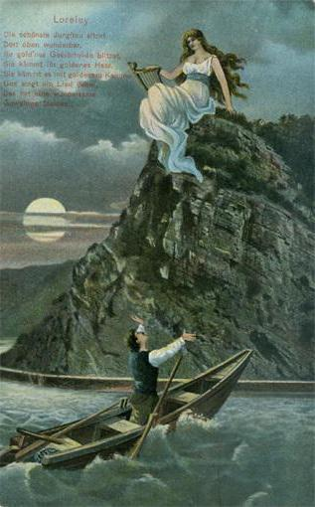
Визначте тему та головну думку поезії
Тема поезії :. Згубна сила кохання.
Головна думка поезії:
Кохання – складне і незбагненне почуття.

Slide 12
Які художні засоби використовує поет?
Знайдіть їх у тексті і зачитайте
Метафори: « промінь грає»; “Рейн затих”
Епітети: «повільний плин», «казка стара», «повітря свіже», “незнана красуня», «шати блискучі», «коси золоті», «дикої пісні»
Анафори: «І косу розчісує ним, і дикої пісні співає».

Slide 13
Виділіть ключові образи у тексті
У чому символічність художніх образів, створених автором?
Красуня Лорелей стає символом згубної сили кохання,
Рибалка - символ ілюзорності романтичних мрій;
Повільний Рейн символізує плин життя, в якому часто трапляються скелі — життєві незгоди і негаразди, що й стають причиною фізичної та моральної смерті людини.

Slide 14
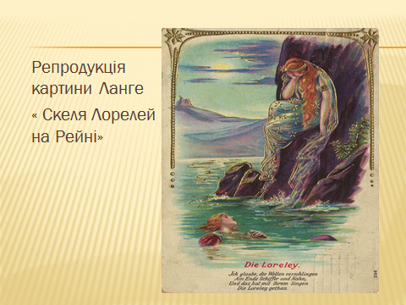
Мистецька світлиця
Що зображено на репродукції?
Який настрій картини?
Чи збігається він з настроєм вірша?
Чи допомагає картина зрозуміти переживання ліричного героя?

Slide 15
Робота у групах
Прочитайте подану інформацію про популярність твору
І група
ІІ група
Цей вірш став у Німеччині популярною народною піснею. В часи приходу до влади націонал-соціалістів на чолі з Гітлером, коли всі твори великого поета були заборонені, баладу про Лорелей друкували в пісенниках без імені автора. Простота, природність його поезії покорила читачів.. “Без любові немає щастя, без щастя немає життя, ” – таким було кредо ліричного героя творів Г.Гейне
Вірш написаний на зразок народних пісень. Ключовим у творі є образ, традиційний для німецького фольклору,— образ Лорелей, дівчини-сирени з Рейну, що чарувала рибалок своїм співом. Це давня народна легенда про загиблу нещасну красуню, яка випливає на узбережжя і заворожує всіх, хто пропливає Рейном. Зачаровані красою русалки, човнярі втрачають пильність і гинуть. Саме Гейне зробив цей сюжет дуже популярним, і його вірш став народною піснею.

Slide 16
Дайте відповідь на запитання:
Чому цей вірш став народною піснею?
Що довів Гейне сучасникам?
Прослухайте пісню “Лорелей”у виконанні німецької рок – групи «Scorpions». https://www.youtube.com/watch?v=kcNeOPWIsg0
Порівняйте текст вірша Г. Гейне із текстом гітариста групи
Ябса Матіаса.
Як тема нещасливого кохання розкривається в рок – композиції?

Slide 17
Генріх Гейне й українська література
«З усіх німецьких поетів XIX століття, мабуть,найбільше поталанило на переклади українською мовою Генріхові Гейне», – так зауважив Іван Франко в далекому 1902 році .
Його твори перекладали: Михайло Старицький, Пантелеймон Куліш, Юрій Федькович, Панас Мирний, Микола вороний, Павло Грабовський, Михайло Коцюбинський, Павло Тичина, Максим Рильський, Андрій Малишко, Леонід Первомайський.
Для Лесі Українки німецький поет був не просто улюбленим автором, а беззаперечяним авторитетом – його фотографія стояла на її письмовому столі, Видатна українська поетеса переклала 92 поезії з «Книги пісень» Гейне.

Slide 18
ПІДСУМКИ
Прочитайте епіграф до уроку. Як ви розумієте слова Гейне?
Чому вірші Гейне можна назвати романтичними?
· Як ви вважаєте, чому до творчості Гейне завжди була прикута увага читачів, митців слова та художників?
Які почуття викликають вірші Гейне у вас?
2. Стратегія «Одне слово»
Методичний коментар
Стратегія «Одне слово» використовується для узагальнення опрацьованого матеріалу. Учитель говорить початок речення, учні по черзі додають до нього по одному слову, яке на їхню думку найбільш точно відповідає змісту речення. Заверште речення «Ліричний герой Гейне …».

Slide 19
Домашнє завдання
Вивчити напам’ ять вірш.
Написати відгук
на тему: « Поезія душі Гейне»

Slide 20
Література:
1. Братко В. Співець нещасливого кохання. Зарубіжна література в навчальніх закладах .- 2001,-№10
2.Говдя Б.С. Уроки зарубіжної літератури у 8 класі. Зарубіжна література в навчальних закладах. - 2003 р. № 1.
3 . Підручник . Зарубіжна література. 9 клас .Міляновська, 2017рік.

